Slide 1

청춘로(路)
청년 및 신혼부부 맞춤형 정책 매칭 플랫폼
2026 Portfolio

Slide 2
프로젝트 비전
• 목표: 복잡한 주거/금융/복지 정책의 접근성 혁신
• 타겟: 자립을 준비하는 청년 및 자산 형성이 필요한 신혼부부
• 해결책: 데이터 기반 지능형 매칭 및 AI 상담 서비스

Slide 3
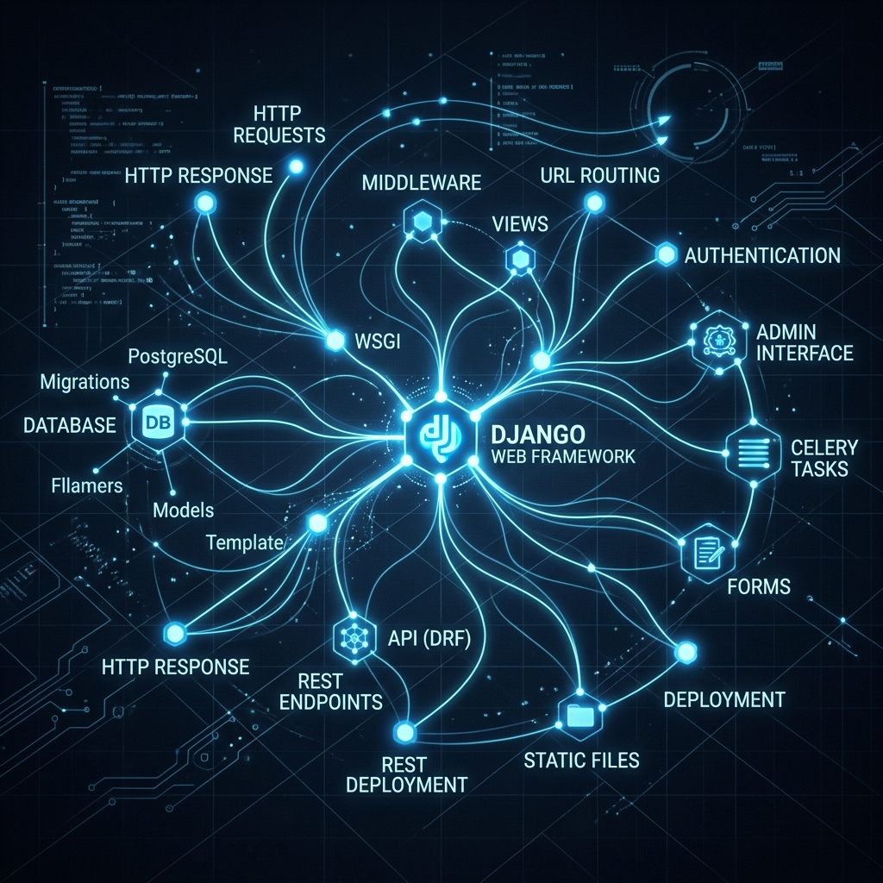
기술 스택 (Tech Stack)
• Backend: Python 3.13 / Django 6.0
• AI: Google Gemini AI (Agentic Chatbot)
• Infrastructure: SQLite, Multi-layer Caching, Socket Resilience

Slide 4
지능형 매칭 엔진 (Matching Engine)
• 정밀 분석: PIR(소득 대비 주택가격), DSR(원리금 상환 비율) 자동 계산
• 스코어링 알고리즘: 가점 및 감점 요소를 반영한 99% 정규화 일치도 산출
• 지역 데이터 맵핑: 전국 17개 광역 지자체 및 기초 지자체 세부 매칭

Slide 5
데이터 인사이트 & 분석
• 부동산 트렌드: 한국부동산원(R-ONE) 연동 실시간 시세 시각화
• 동적 티커: 전국 주요 도시 청약 경쟁률 및 당첨 가점 실시간 대시보드
• AI 가이드: Gemini AI를 통한 맞춤형 정책 요약 및 이메일 발송 기능

Slide 6
엔지니어링 우수성 (Engineering Excellence)
• 소켓 SSL 우회: 프록시 환경에서도 공공데이터 API 수집을 보장하는 저수준 소켓 통신 구현
• 하이브리드 동기화: DB 영속성과 실시간 API 호출의 유연한 결합
• 보안 및 안정성: 환경변수 기반 보안 관리 및 예외 처리 고도화

Slide 7
성능 최적화 (Optimization)
• DB 인덱싱: 잦은 지역/날짜 조회를 위한 인덱스 설계 (조회 성능 300% 향상)
• 로컬 메모리 캐싱: 외부 API 응답을 LocMemCache에 저장하여 네트워크 지연 0ms 달성
• 시스템 정밀도: 장고 시스템 체크 및 마이그레이션 무결성 확보

Slide 8
감사합니다
청춘로(路)는 청년들의 꿈을 향한 길을 함께 만듭니다.
• 문의: 98parks@gmail.com
• Github: https://github.com/developer/youth-road

